Slide 2
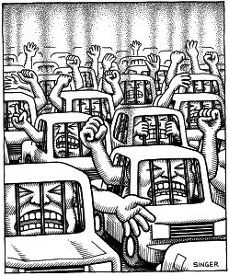
Paradigma do carro
Maior velocidade
Maior eficiência
Maior segurança
Importância econômica
Cidade como passagem e ponto de chegada

Slide 3
Paradigma da bicicleta
Velocidade humanizada
Eficiência do corpo
Economia de recursos
Circulação livre, velocidade constante.
Cidade como espaço de convivência e encontro

Slide 4
Indicadores Comparativos (PlanMob, Ministério das Cidades)
Modo | Índices por passageiro - km
 | Anergia (1) | Poluição (2) | Custo Total (3) | Área de Via
ônibus | 1,0 | 1,0 | 1,0 | 1,0
moto | 1,9 | 14,0 | 3,9 | 1,0
Automóvel | 4,5 | 6,4 | 8,0 | 6,4
bicicleta | 0 | 0 | 0,1 | 1,1
1 Base calculada em gramas equivalentes de petróleo (diesel e gasolina).
2 Monóxido de carbono (CO), Hidrocarbonetos (HC), Óxidos de Nitrogênio (NOx) e Material Particulado (MP).
3 Custos totais (fixos e variáveis). Fonte: “Panorama da Mobilidade no Brasil, ANTP, 2006” e SeMob.

Slide 5
Mobilidade urbana
Energia: São consumidas 10,7 milhões
de TED (Tonelada Equivalente de Petróleo)
por ano na realização da mobilidade urbana,
sendo 75% no transporte individual e 25% no
transporte coletivo
Acidentes: O custo dos acidentes representa um total de 4,9 bilhões de reais por ano,
correspondendo um valor médio de R$ 45,89
por habitante.
Emissão de Poluentes: A poluição produzida pelo transporte individual custa à sociedade o dobro da produzida pelo transporte
público.

Slide 6
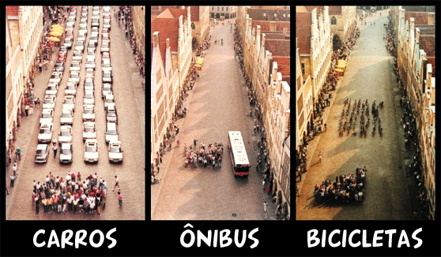
1 carro = 1,5 toneladas = 1 a 2 pessoas
1 bicicleta = 70 Kg = 1 pessoa

Slide 7
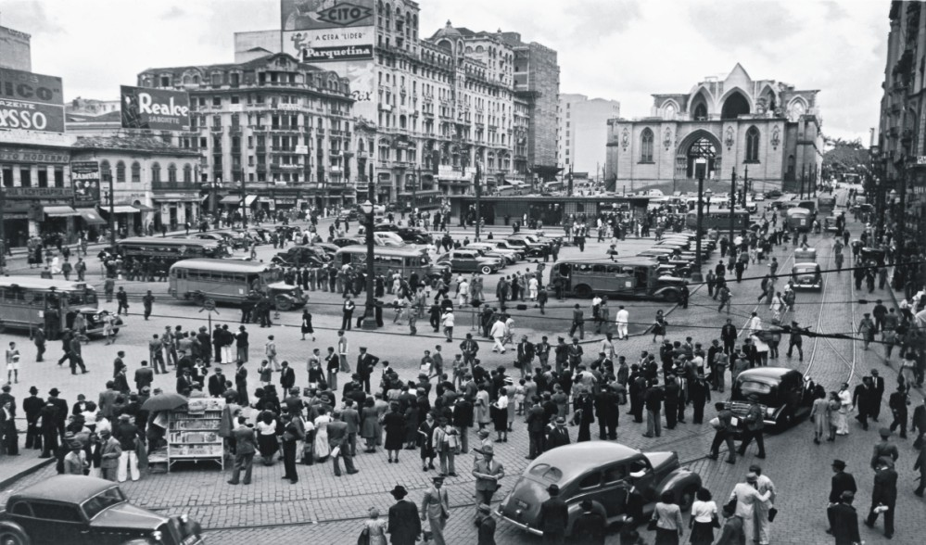
São Paulo - 1920

Slide 8
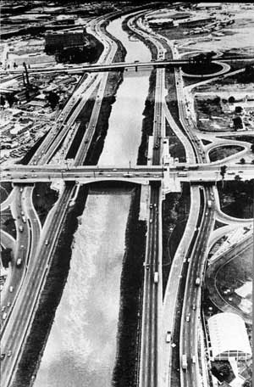
São Paulo – Plano de Avenidas (1940)

Slide 9
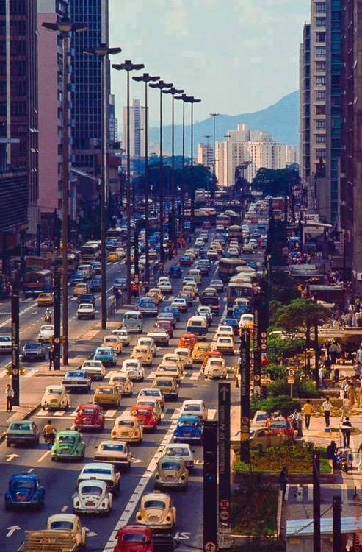
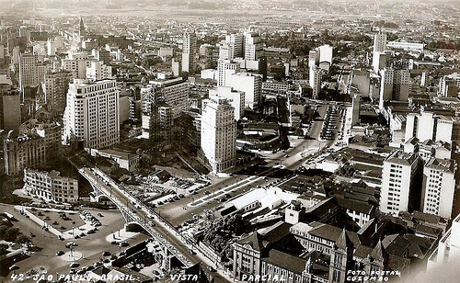
São Paulo – 1960/1970

Slide 10
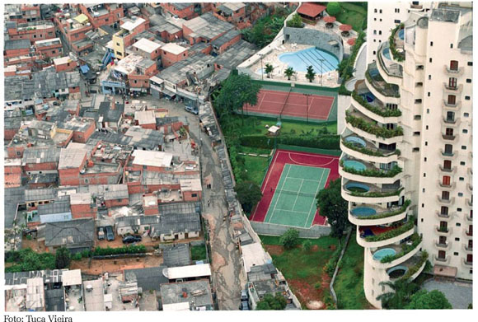
São Paulo – 1990

Slide 11
Cidade de São Paulo
Até 1940: concentração e heterogeneidade.
Plano de Avenidas (Prestes Maia), Higienópolis, Avenida Consolação, etc.
A partir de 1940: dispersão, divisão por classes (ônibus para classe trabalhadora e automóvel para classe média e elites), aquisição da casa própria, urbanização da periferia.
Depois dos anos 60: classe média vai para apartamentos, verticalização da cidade, grande crescimento, relação centro-periferia.
A partir dos anos 90: descentralização da classe média e alta, condomínios, muros e aparatos de segurança, valorização da tranquilidade e de áreas verdes, melhoria e empobrecimento da periferia, violência, privatização do espaço público.

Slide 12
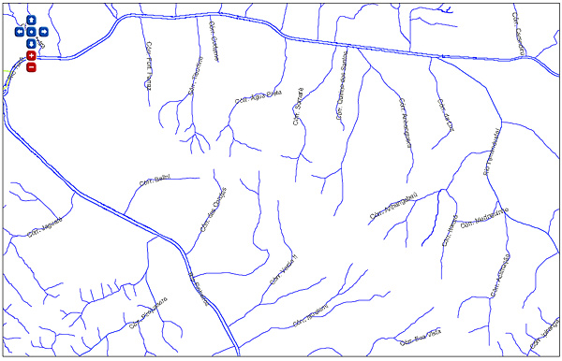

Slide 13
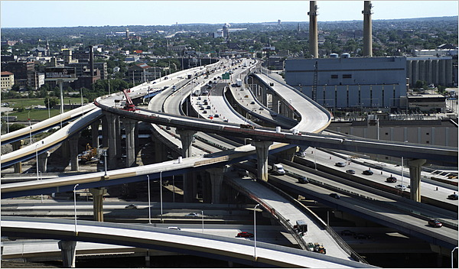
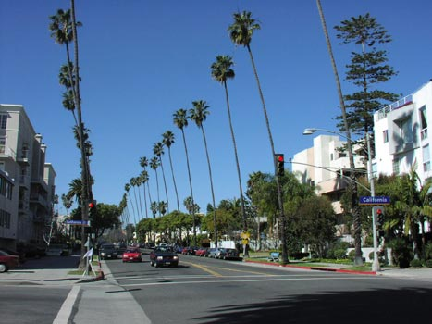
Los Angeles
Maior malha viária do mundo e estrutura urbana baseada em modelo modernista: rua como passagem, segmentação espacial, áreas ocupadas intercaladas a parques, fluxo rápido de trânsito, espaços planejados.

Slide 14
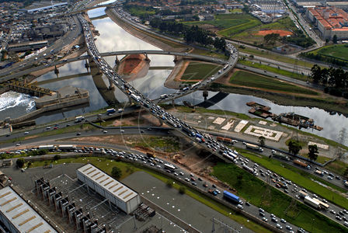
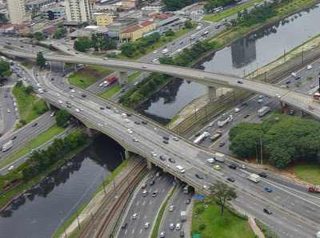
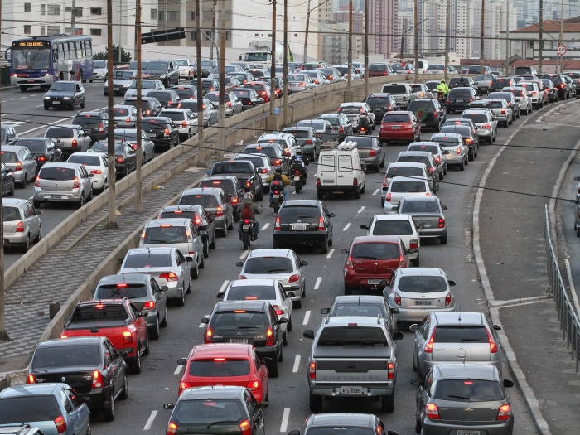
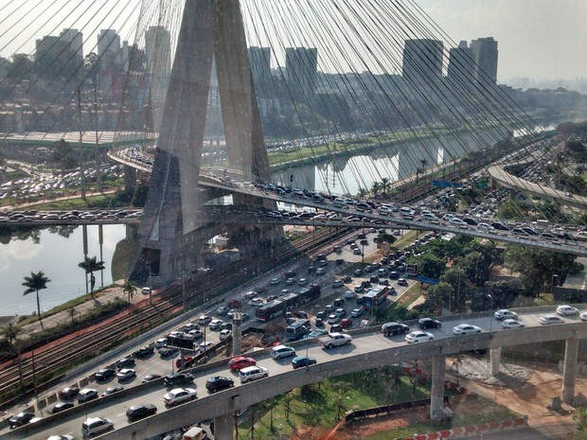

Slide 15
OD do Metrô 2012
Taxa de motorização passou de 184 para 212 automóveis particulares por 1.000 habitantes.
Deste total, 29,7 mi são viagens realizadas por modo motorizado e 14,0 mi por modo não motorizado.
As viagens por modo motorizado cresceram 18% e as viagens por modo não motorizado cresceram 8%
A divisão modal entre modos coletivo e individual permaneceu praticamente a mesma, 54% e 46%

Slide 16
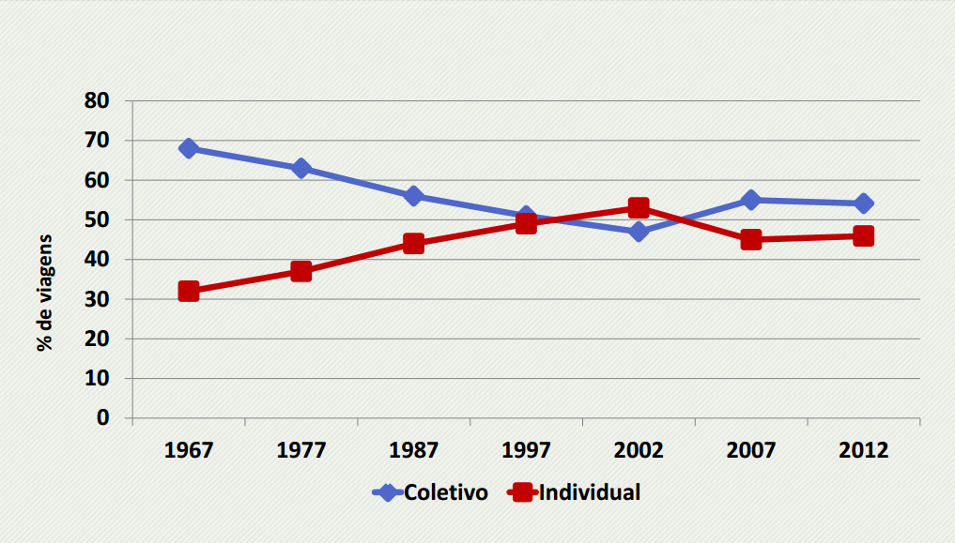

Slide 17
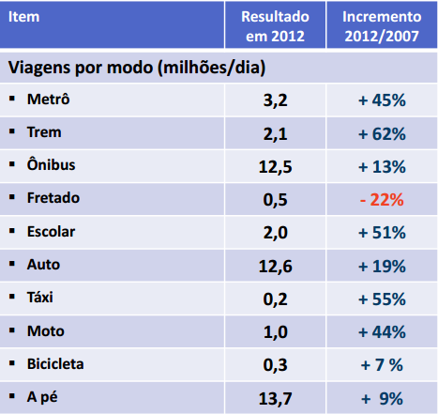

Slide 18
Uso de bicicletas
Viagens de "bike" por dia:
2007: 310.000 2012: 333.000 (+7%)
USOS DA BICICLETA NA CAPITAL (2012)
Assuntos pessoais: 9,1%
Ir à escola: 14,7% Ir ao trabalho: 66% Lazer: 7%
Fazer compras: 3% Procurar emprego: 0,1% Ir ao médico: 0,1% Fonte: OD Metrô 2007

Slide 19
Rede Nossa São Paulo/Ibope
O tempo médio gasto no trânsito pelo paulistano é de 2 horas e 45 minutos. Média supera em 31 minutos o resultado da pesquisa de 2013.
90% são favoráveis à ampliação das faixas exclusivas de ônibus;

Slide 20
Rede Nossa São Paulo/Ibope
52% acham que estão menos respeitadas como pedestres. Em 2013, eram 41%;
88% são a favor da construção e ampliação de ciclovias. Em 2013, eram 86%
41% são favoráveis à implementação do passe livre para todos os usuários do transporte público em São Paulo;

Slide 21
Rede Nossa São Paulo/Ibope
71% dos entrevistados deixariam de usar o carro caso houvesse uma boa alternativa de transporte;
26% apontam a diminuição do tempo de espera dos ônibus como ponto favorável para deixar o uso do automóvel;
26% indicam a construção de ciclovias como fator favorável para trocar o carro pela bicicleta;
26% dizem que se houver mais segurança no uso de bicicletas deixaria o carro.

Slide 22
Mobilidade urbana - conceito
“Devem ser destacados os efeitos negativos do atual modelo de mobilidade, como a poluição sonora e atmosférica; o elevado número de acidentes e suas vítimas, bem como seus impactos na ocupação do solo urbano.”
“A mobilidade urbana é um atributo das cidades e se refere à facilidade de deslocamento de pessoas e bens no espaço urbano. Tais deslocamentos são feitos através de veículos, vias e toda a infra-estrutura (vias, calçadas, etc.)”
(Ministério das Cidades, 2004c, p. 13)

Slide 23
Mobilidade urbana
Diminuir a necessidade de viagens motorizadas, posicionando melhor os equipamentos sociais, descentralizando os serviços públicos, ocupando os vazios urbanos, favorecendo a multi-centralidade, como formas de aproximar as oportunidades de trabalho e a oferta de serviços dos locais de moradia.
Repensar a circulação de veículos, priorizando os meios não motorizados e de transporte coletivo nos planos e projetos.

Slide 24
Mobilidade urbana
Desenvolver os meios não motorizados de transporte, passando a valorizar a bicicleta como um meio de transporte importante.
Reconhecer a importância dos pedestres, valorizando o caminhar como um modo para a realização de viagens curtas e incorporando definitivamente a calçada como parte da via pública, com tratamento específico.
Reduzir os impactos ambientais da mobilidade urbana, uma vez que toda viagem motorizada que usa combustível, produz poluição sonora, atmosférica e resíduos.

Slide 25
Mobilidade urbana
Propiciar mobilidade às pessoas com deficiência e restrição de mobilidade, permitindo o acesso dessas pessoas à cidade e aos serviços urbanos
Priorizar o transporte público coletivo no sistema viário, bem como desestimular o uso do transporte individual.
Promover a integração dos diversos modos de transporte.

Slide 26
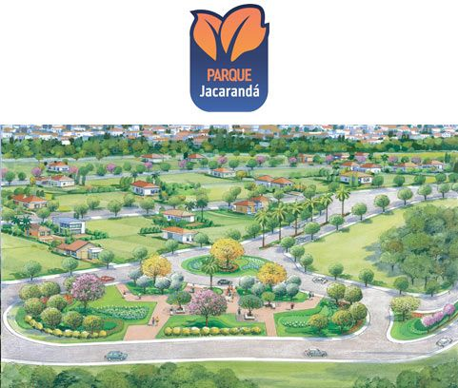
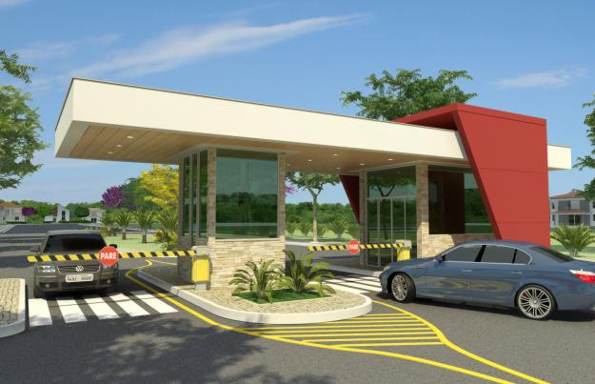

Slide 27
Contribuir para a construção de uma cidade mais sustentável, baseada na igualdade de acesso a direitos, promovendo a mobilidade e o uso da bicicleta como instrumento de transformação.
Missão da Ciclocidade

Slide 28
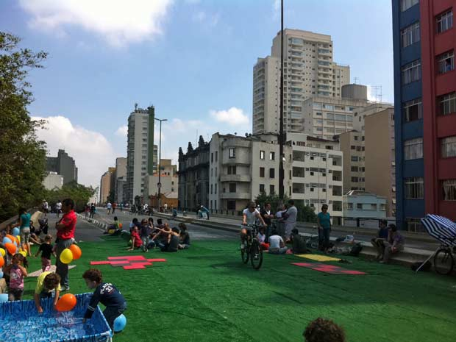

Slide 29
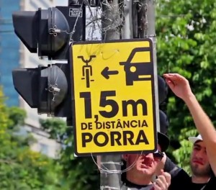
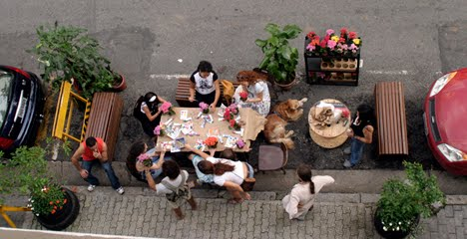
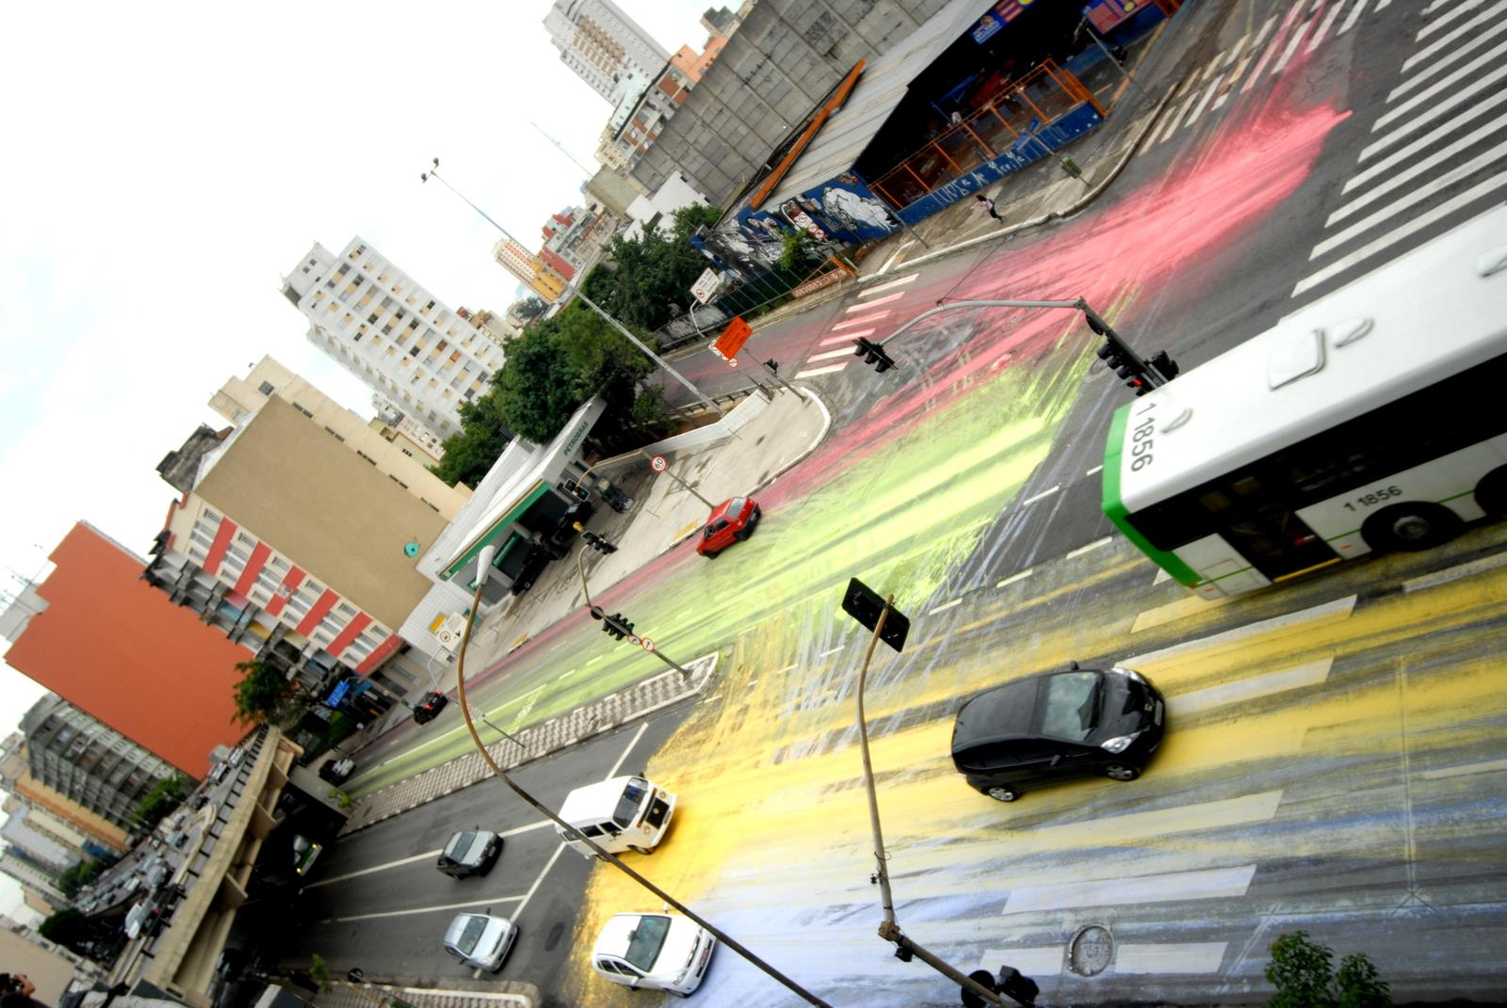
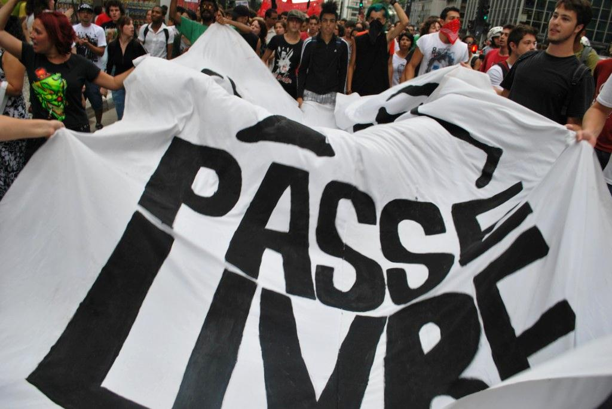

Slide 30
Infra estrutura para bicicletas
Intermodalidade = integração com transporte público
Ciclovias, ciclofaixas, ciclorrotas
Bicicletários
Bicicletas públicas por aluguel / empréstimo
Outras facilidades

Slide 31
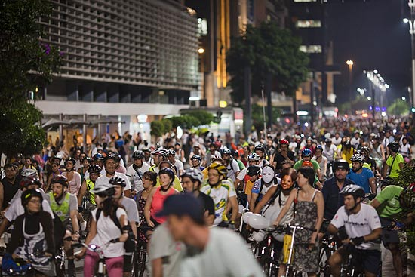

Slide 32
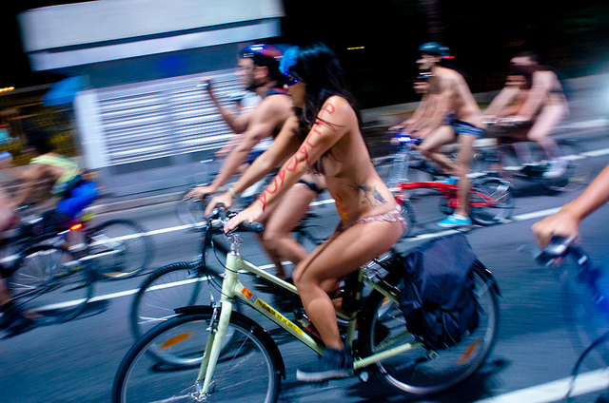
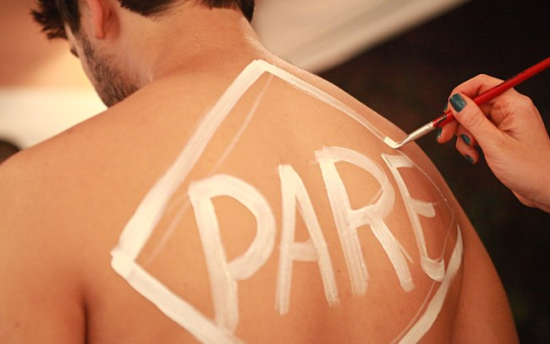
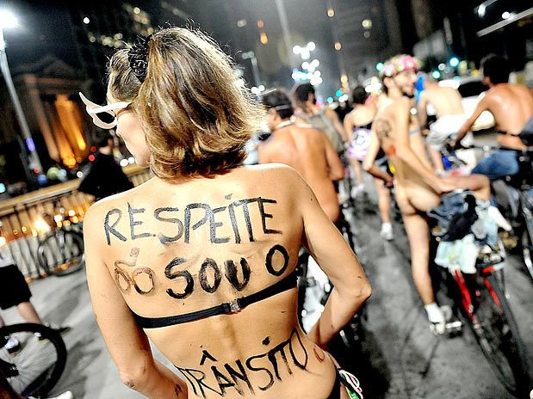
Ações coletivas

Slide 33
